Slide 1
স্বাগতম

Slide 2
শিক্ষক পরিচিতি
পাঠ পরিচিতি
অধ্যায়ঃ ৪র্থ
সময়ঃ ৫০ মিনিট
তারিখঃ ২০-11-২০20
মোঃ রওশন আলী
সহকারী শিক্ষক
লতিফপুর একতা উচ্চ বিদ্যালয়
মির্জাপুর, টাঙ্গাইল।
মোবাইলঃ ০১৭৪৬-৩২২২৯৯
ই-মেইলঃ-izdany3777@gmail.com

Slide 3
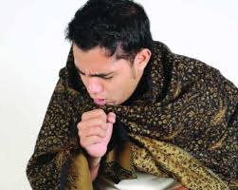
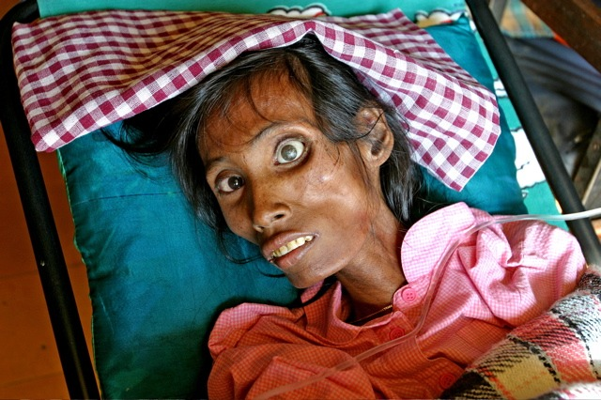
ছবি গুলো দেখে চিন্তা কর কিসের ইঙ্গিত বহন করে
শরীরের ওজন দ্রুত কমে যাওয়া ।
অনেকদিন শুকনা কাশি থাকা।

Slide 4
এইচ আইভি ও এইডস

Slide 5
শিখনফল
এই পাঠ শেষে শিক্ষার্থীরা...
এইডস কী তা বলতে পারবে।
এইডস ছড়ানোর কারণসমূহ উল্লেখ করতে পারবে।
এইডস এর লক্ষণ সমূহ বর্ণনা করতে পারবে।
এইডস প্রতিরোধের উপায়সমূহ ব্যাখ্যা করতে পারবে।

Slide 6
HIV(এইচআইভি)
H= Human(মানুষের)
I= Immunodeficiency(রোগ প্রতিরোধ ক্ষমতা হ্রাস)
V= Virus(জীবানূ)
এইচ আই ভি হচ্ছে মানুষের দেহে অবস্থানরত একটি জীবানু যা তাদের দেহের রোগ প্রতিরোধ ক্ষমতা নষ্ট করে দেয় ।

Slide 7
এইডস(AIDS)
A=Acquired -অর্জিত
I = Immune -রোগ প্রতিরোধ ক্ষমতা
D= Deficiency -হ্রাস বা কমতি
S= Syndrome -অবস্থা

Slide 8
একক কাজ
এইডস(AIDS)কী?
অর্জিত অবস্থা যা মানুষের দেহের রোগ প্রতিরোধ ক্ষমতা কমিয়ে দেয়, যার একমাত্র পরিণতি মৃত্যু

Slide 9
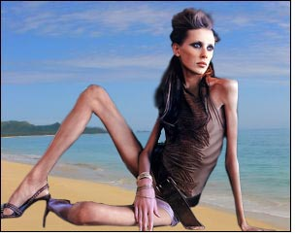
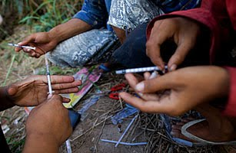
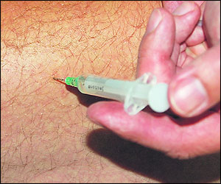
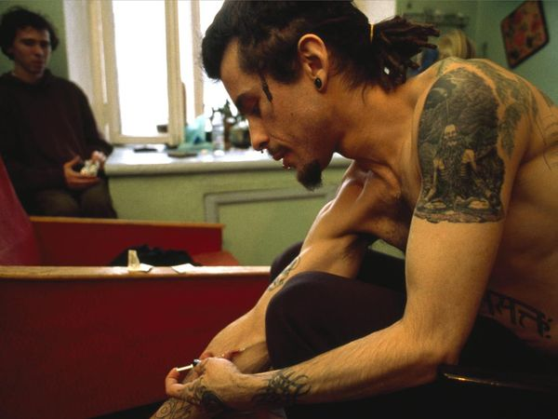
এইডস ছড়ানোর কারণ ।
এইডস আক্রান্ত ব্যক্তির রক্ত/অনিরাপদ রক্তের মাধ্যমে
এইডস আক্রান্ত ব্যক্তির সূঁচ বা সিরিঞ্জ /অনিরাপদ সূঁচ বা সিরিঞ্জ মাধ্যমে

Slide 10
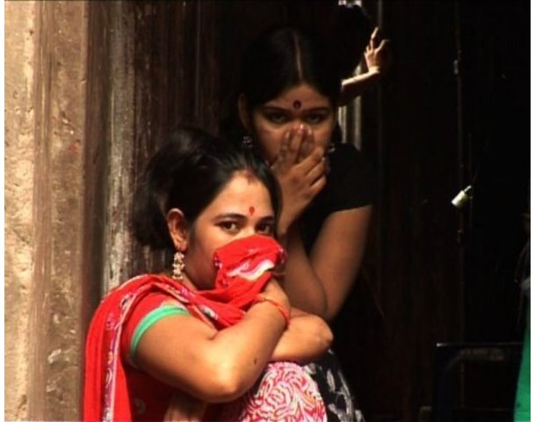
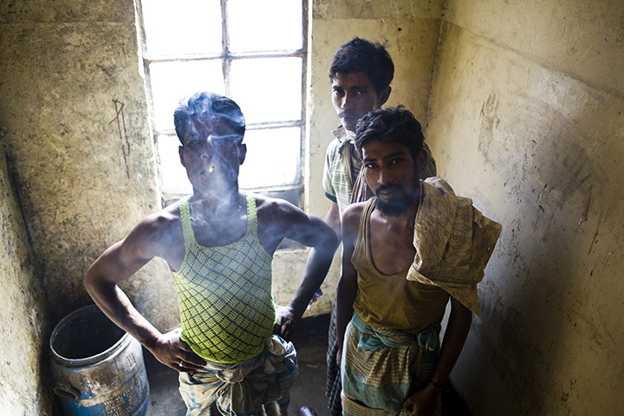
এইডস আক্রান্ত মায়ের দুধ পানের মাধ্যমে
অনিরাপদ শারীরিক/যৌন মিলনের মাধ্যমে

Slide 11
এইডস যেভাবে ছড়ায়
এইডস আক্রান্ত ব্যক্তির রক্ত/অনিরাপদ রক্তের মাধ্যমে
এইডস আক্রান্ত ব্যক্তির সূঁচ বা সিরিঞ্জ /অনিরাপদ সূঁচ বা সিরিঞ্জ মাধ্যমে
এইডস আক্রান্ত মায়ের দুধ পানের মাধ্যমে
অনিরাপদ শারীরিক/যৌন মিলনের মাধ্যমে

Slide 12
জোড়ায় কাজ (৫ মিঃ)
এইডস ছড়ানোর কারণসমূহ উল্লেখ কর।

Slide 13
এইডস আক্রান্ত ব্যক্তির লক্ষণসমূহ
অজানা কারণে ২ মাসেরও বেশি জ্বর থাকা।
শরীরের ওজন দ্রুত কমে যাওয়া ।

Slide 14
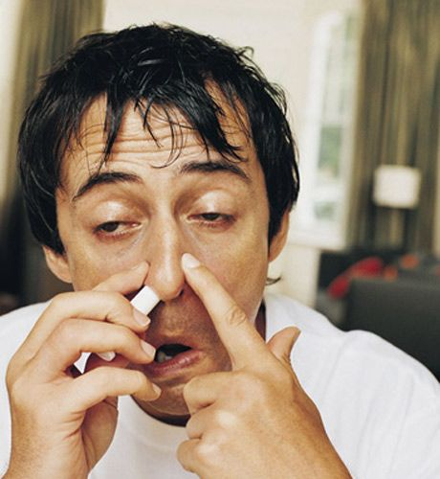
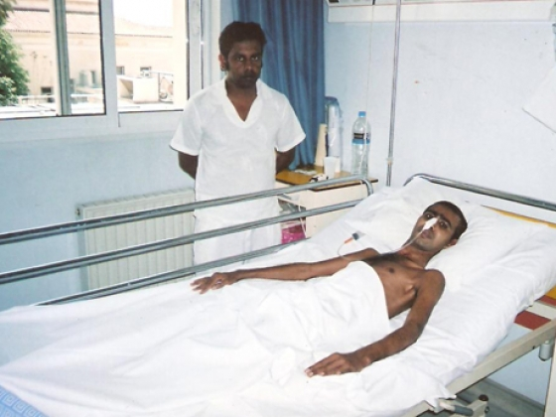
নাসিকা গ্রন্থি ফুলে যাওয়া ।
২ মাসেরও বেশি পাতলা পায়খানা হওয়া।

Slide 15
এইডস আক্রান্ত ব্যক্তির লক্ষণসমূহ
অজানা কারণে ২ মাসেরও বেশি জ্বর থাকা।
শরীরের ওজন দ্রুত কমে যাওয়া ।
অনেকদিন শুকনা কাশি থাকা।
২ মাসেরও বেশি পাতলা পায়খানা হওয়া।
ছত্রাকজনিত সংক্রমণ দেখা দেওয়া ।
নাসিকা গ্রন্থি ফুলে যাওয়া ।

Slide 16
দলগত কাজ
এইডস এর লক্ষণ সমূহ বর্ণনা কর

Slide 17
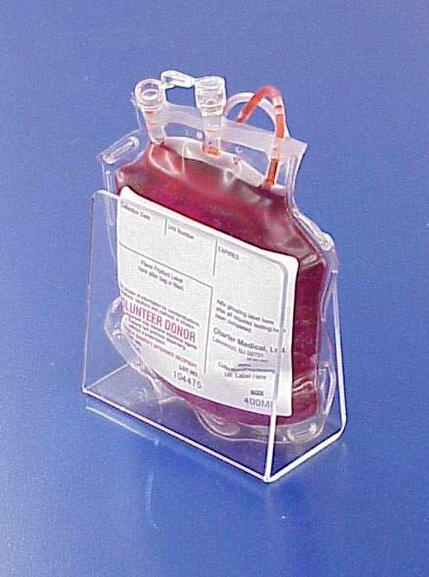
এইডস প্রতিরোধের উপায়
ধর্মীয় অনুশাসন মেনে চলা।
একই সিরিঞ্জ বার বার ব্যবহার না করা।
HIVসংক্রমণ কিভাবে ঘটে সে সম্বন্ধে সবাইকে সচেতন করা।

Slide 18
এইডস প্রতিরোধের উপায়
১।HIVসংক্রমণ কিভাবে ঘটে সে সম্বন্ধে সবাইকে শিক্ষা দেওয়া। ২।ধর্মীয় অনুশাসন মেনে চলা। ৩।পরীক্ষা করে রক্ত নেওয়া বা দেওয়া। ৪।একই সিরিঞ্জ বার বার ব্যবহার না করা। ৫। অনিয়ন্ত্রিত যৌন সর্ম্পক থেকে বিরত থাকা।

Slide 19
দলগত কাজ (৫ মিঃ)
এইডস প্রতিরোধের উপায়সমূহ ব্যাখ্যা কর।

Slide 20
বাড়ীর কাজ
“মৃত্যুই এইডসের একমাত্র পরিণতি”- কথাটি ব্যাখ্যা করে আনবে ।

Slide 21
সবাইকে ধন্যবাদ

